Slide 1
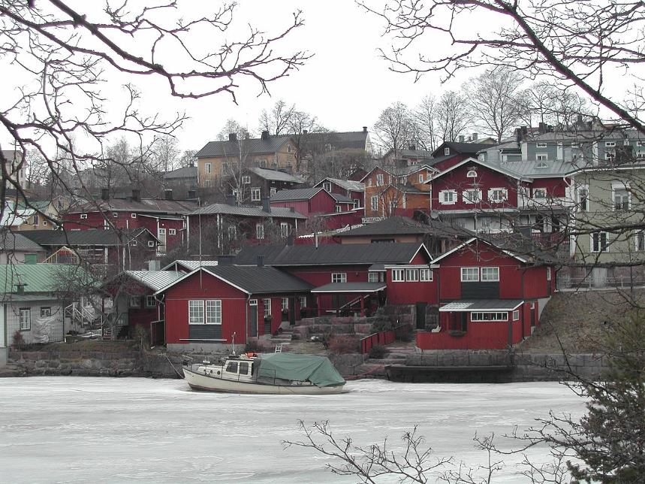
Porvoo (Finlande).

Slide 2
Le centre-ville est situé entre des collines de gravier dans la vallée du Porvoonjoki sur les rives de la baie Porvoonlahti. La ville est traversée par trois rivières: Mustijoki, Porvoonjoki3 et Ilolanjoki, dont les bassins versants comprennent les lacs Viksberginjärvi et Veckjärvi.

Slide 3
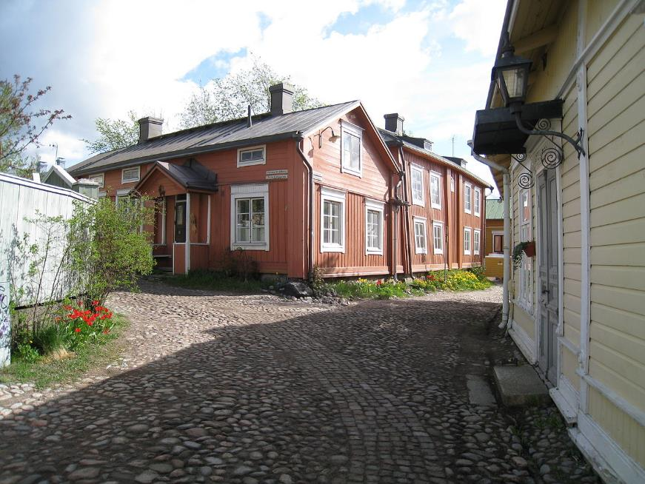
Ruelles de Porvoo. Croisement des rues Itäisen Pitkäkatu et Kulmakuja.

Slide 4
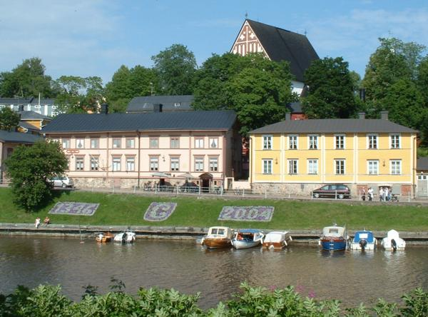
La cathédrale de Porvoo vue de la rive opposée du Porvoonjoki.

Slide 5
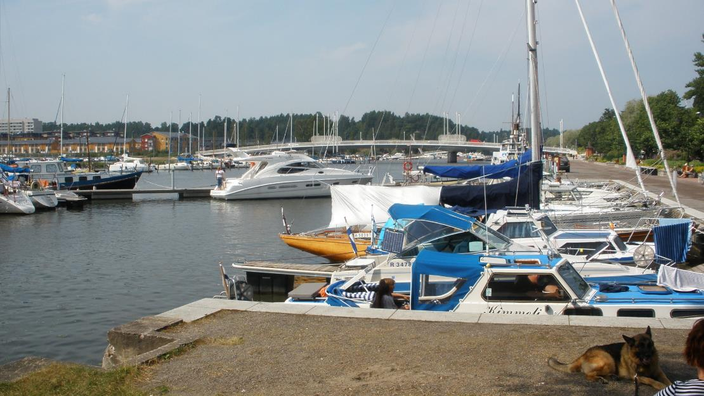
Le port de plaisance de Porvoo.

Slide 6
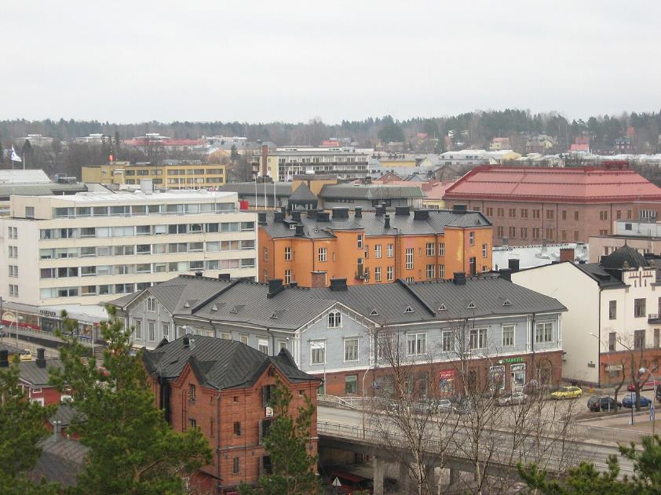
Le centre de Porvoo.

Slide 7
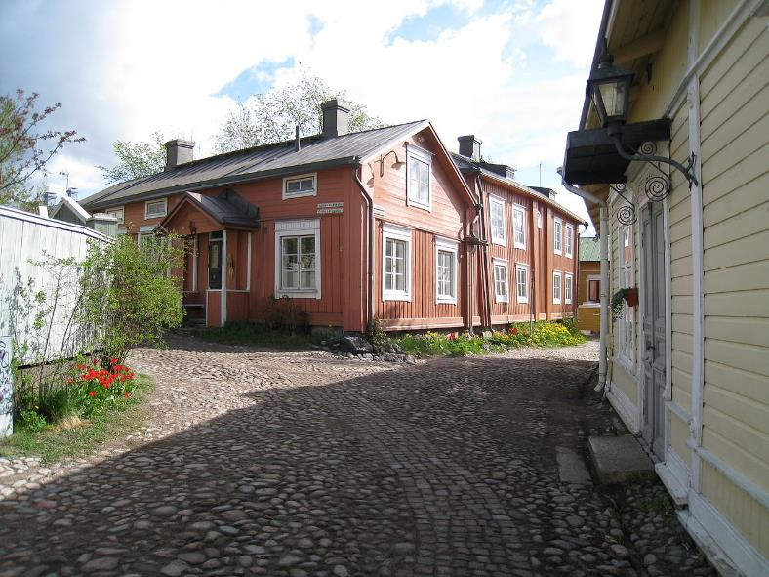
Maisons anciennes.

Slide 8
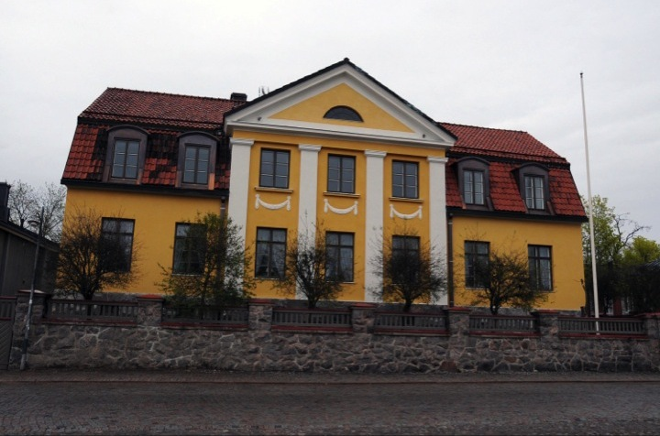
L’archevêché du diocèse suédophone.

Slide 9
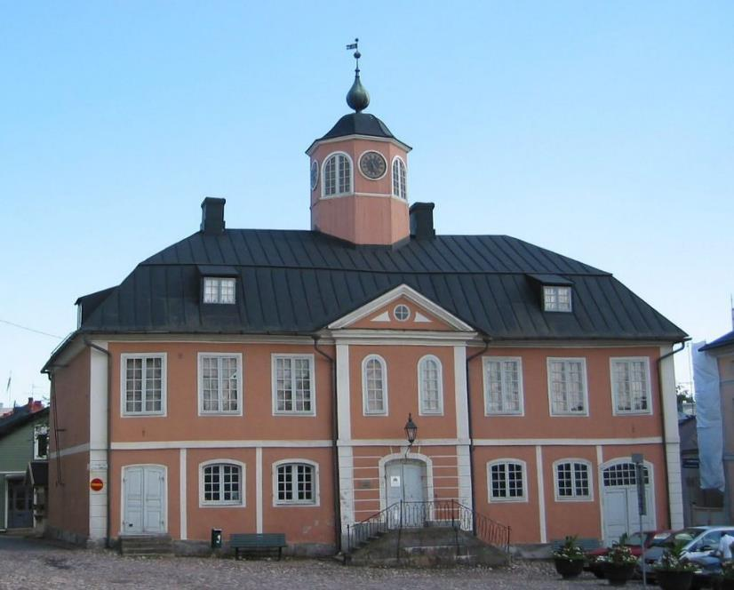
L'ancienne mairie de Porvoo.

Slide 10
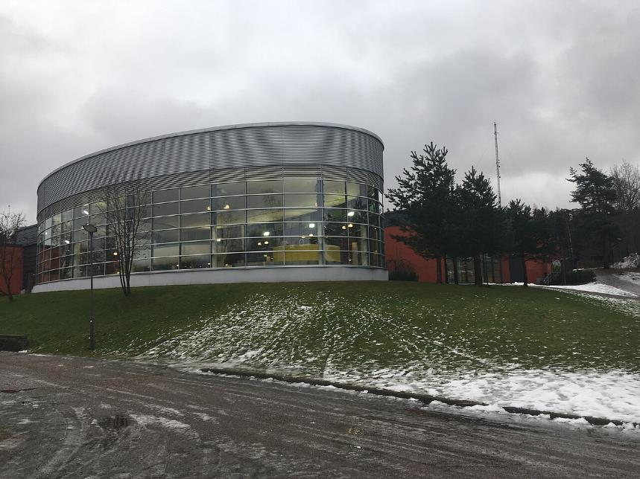
La piscine de Porvoo.

Slide 11
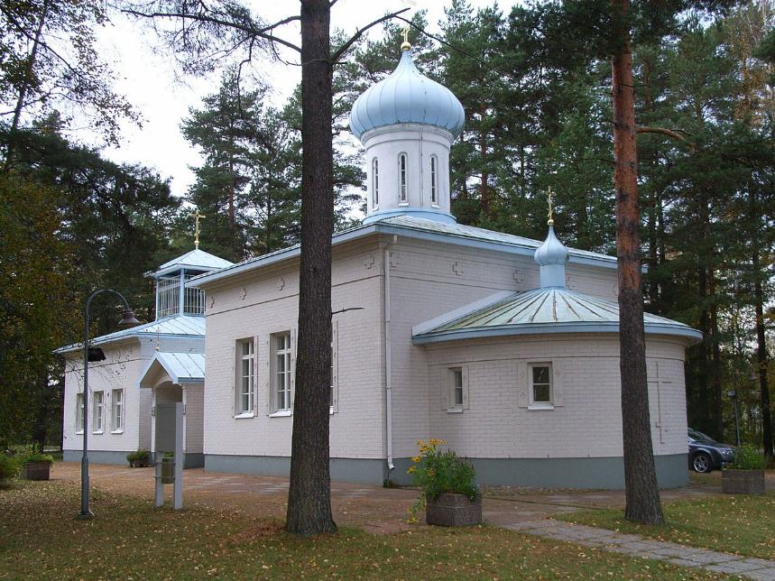
L'église orthodoxe de Porvoo.

Slide 12
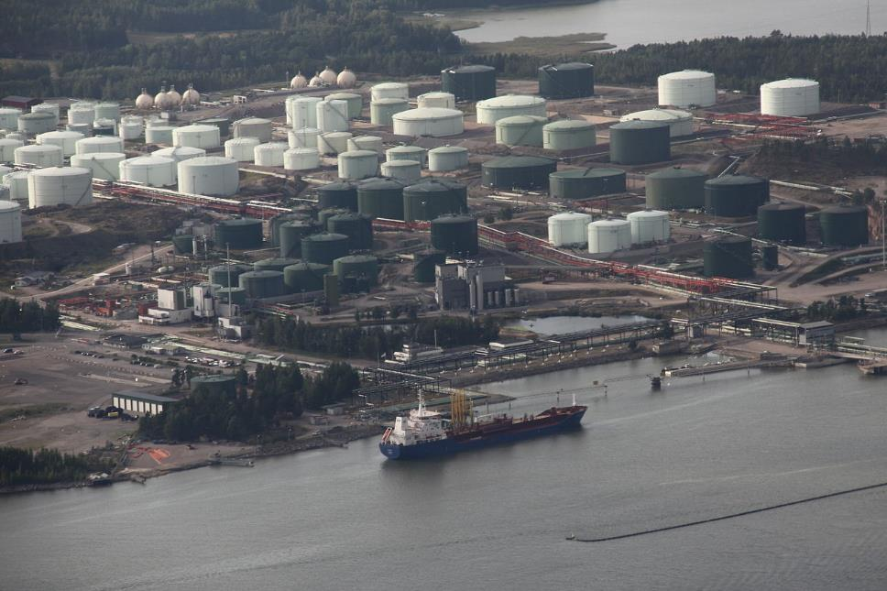
La raffinerie de Porvoo.

Slide 13
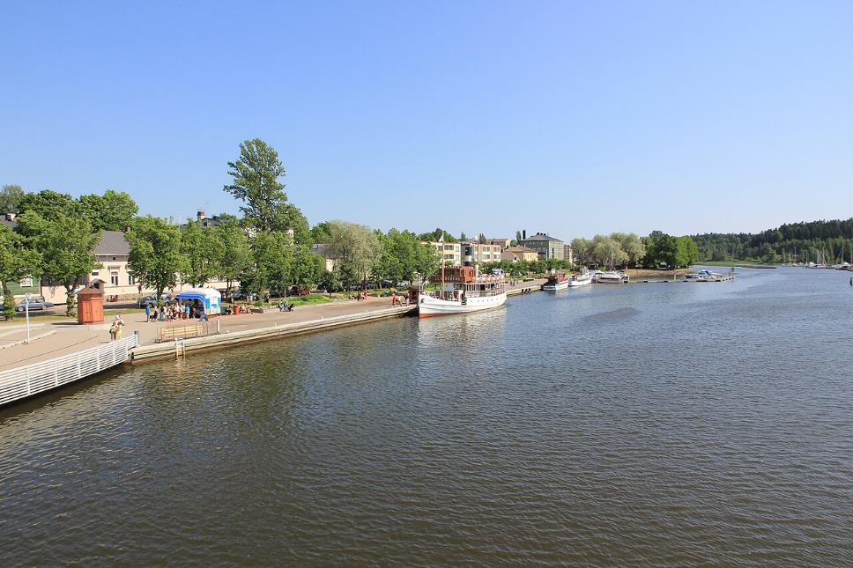
La rivière Porvoonjoki vue du pont d'Aleksanterinkatu.

Slide 14
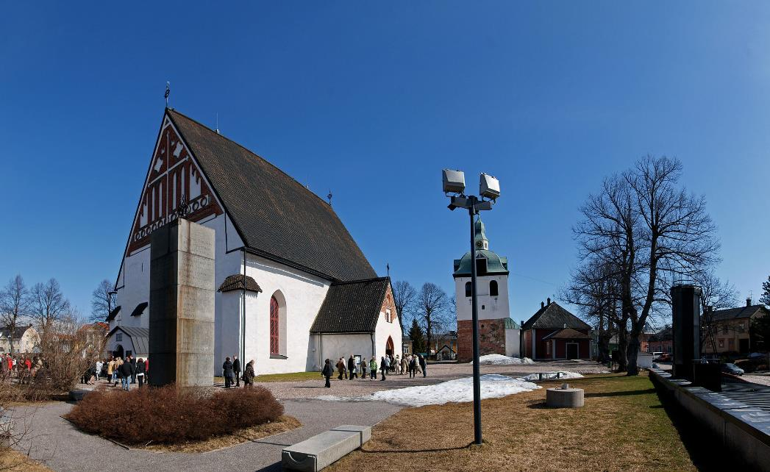
La cathédrale de Porvoo.

Slide 15
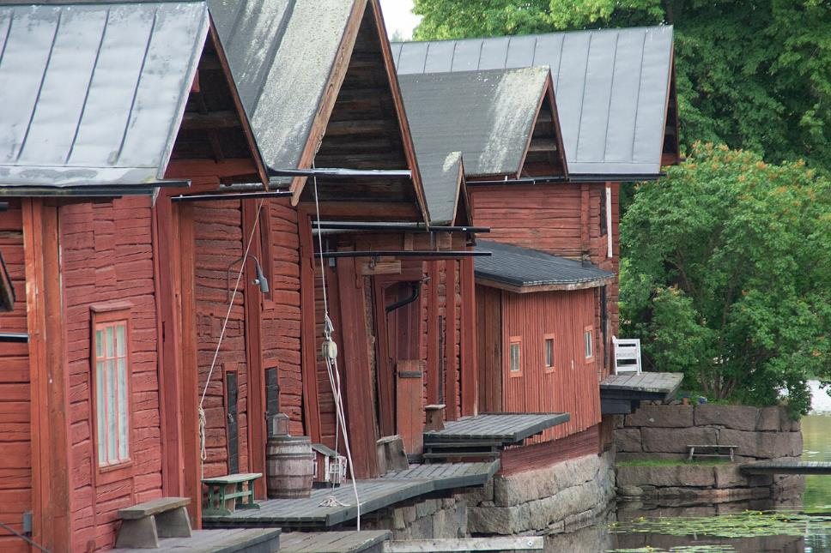
Les entrepôts en bois rouge de la vieille ville de Porvoo.

Slide 16
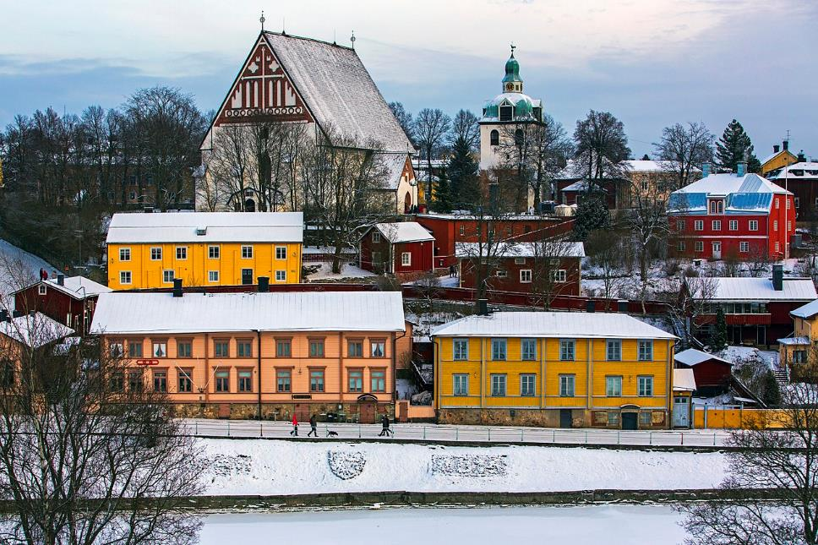
Vue des bâtiments de la vieille ville de Porvoo, y compris la cathédrale de Porvoo

Slide 17
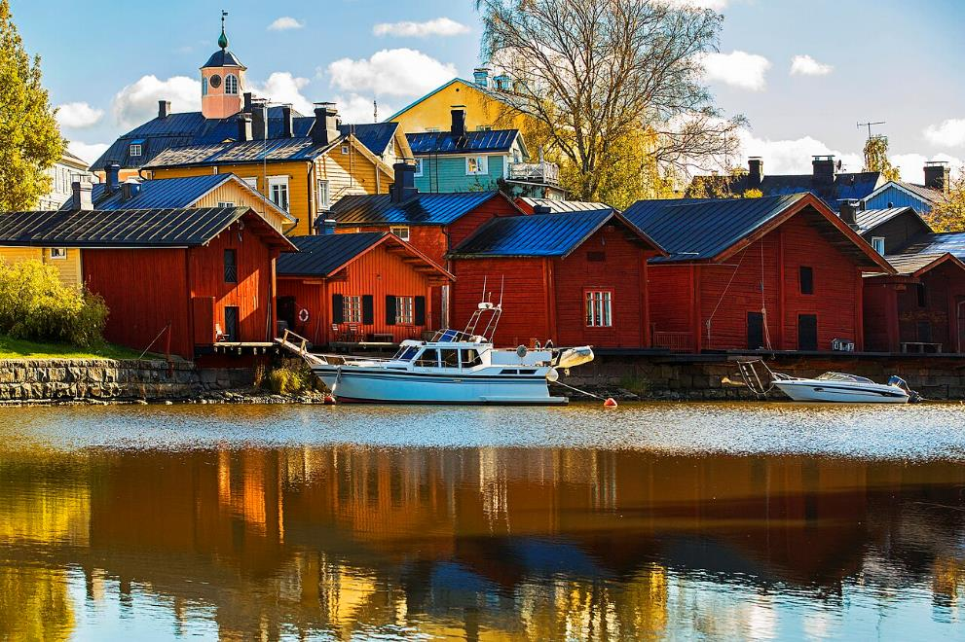
Anciennes granges où autrefois on stockait différentes marchandises. Porvoo, Finlande

Slide 18
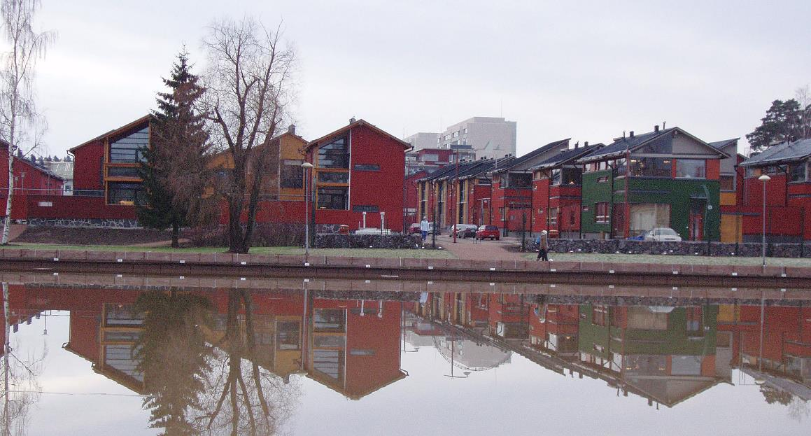
De nouveaux logements conçus pour s'adapter aux anciens bâtiments de stockage de l'autre côté de la rivière

Slide 19
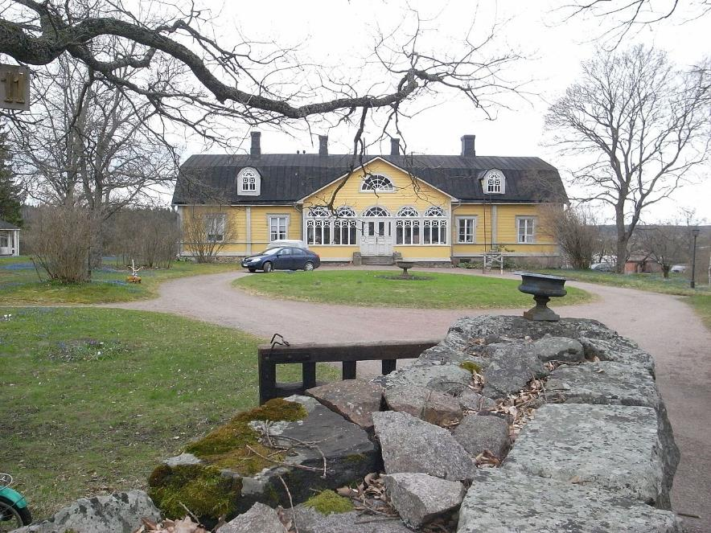
Manoir Jackarby dans le village de Jakari

Slide 20
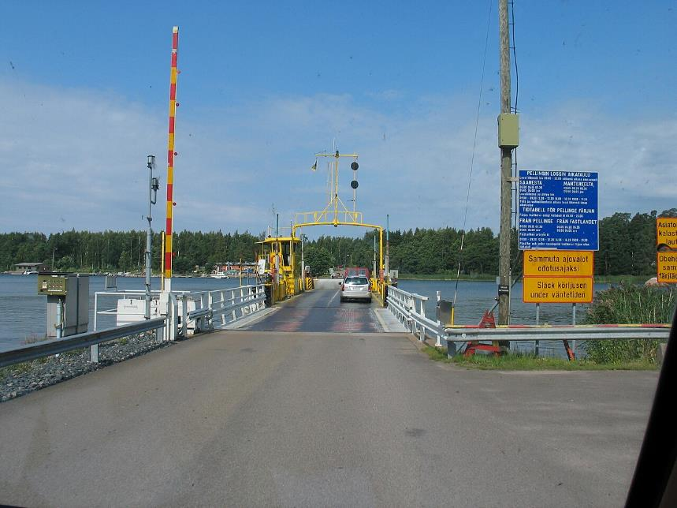
: Ferry Pellinki à Porvoo, Finlande

Slide 21
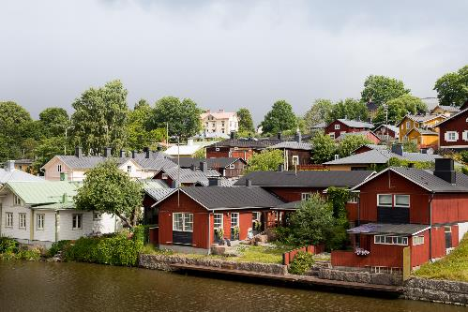
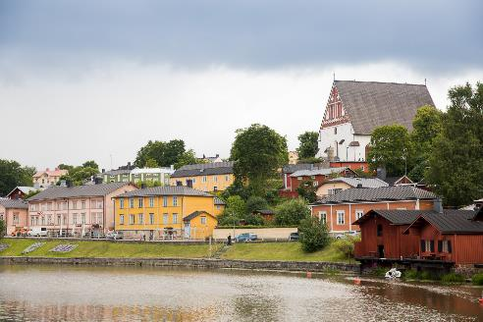

Slide 22
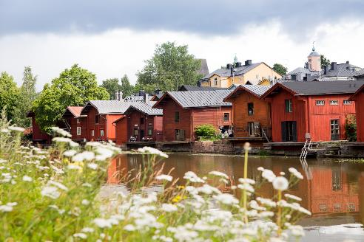
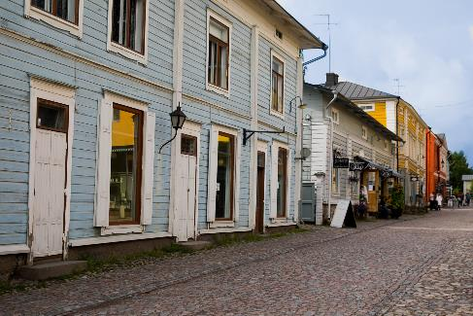

Slide 23
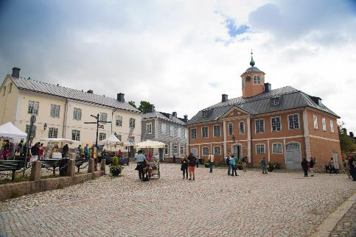
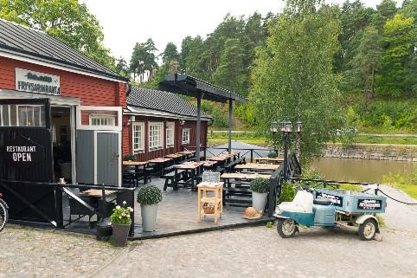

Slide 24
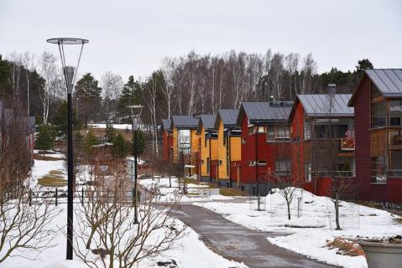
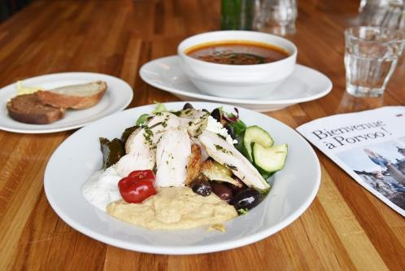

Slide 25
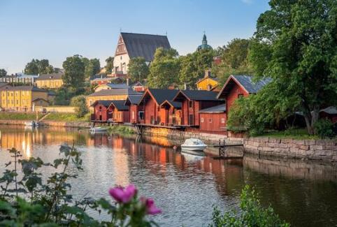
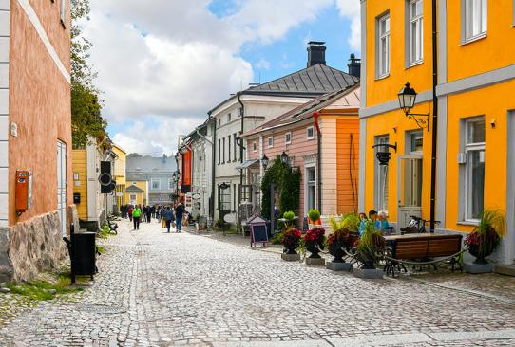

Slide 26
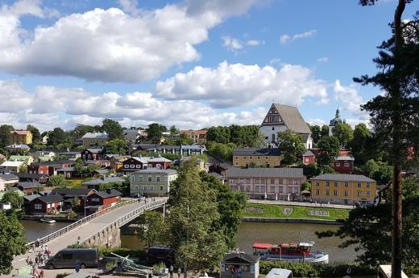
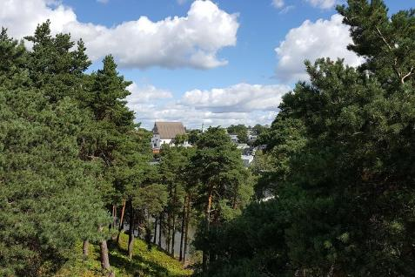

Slide 27
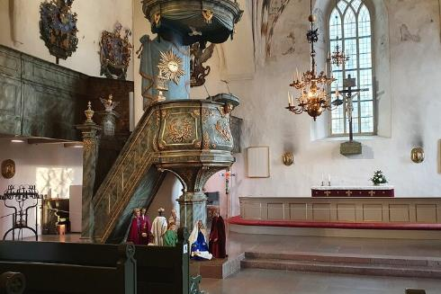
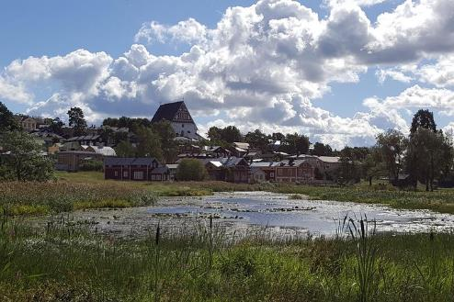

Slide 28
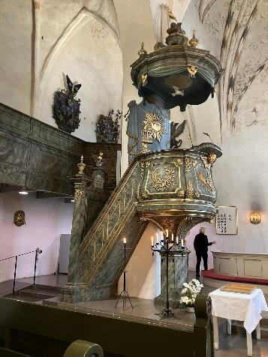
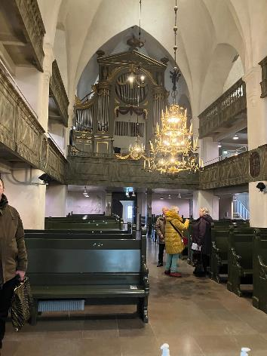
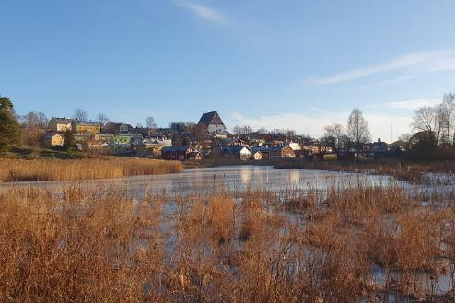

Slide 29
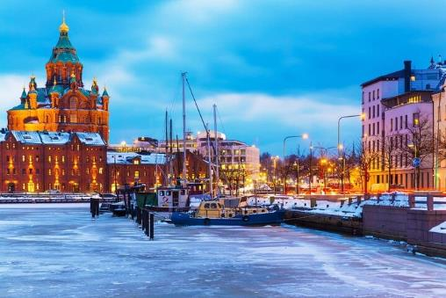
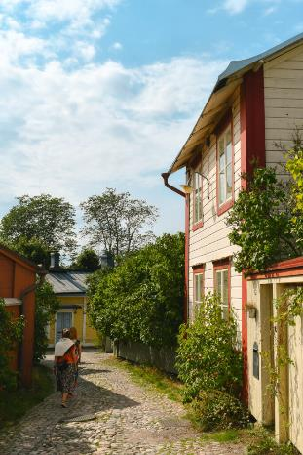
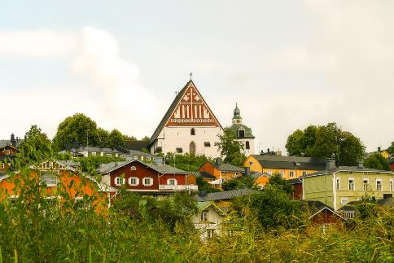

Slide 30
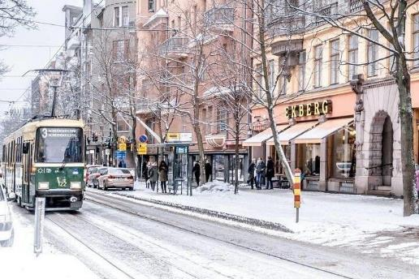
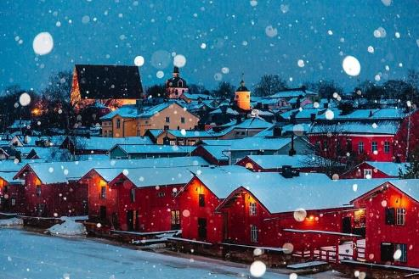
Lorient Vous A Présenté Porvoo – Finlande -
Les Images Et Le Son Du Net
Daniel

